Slide 1
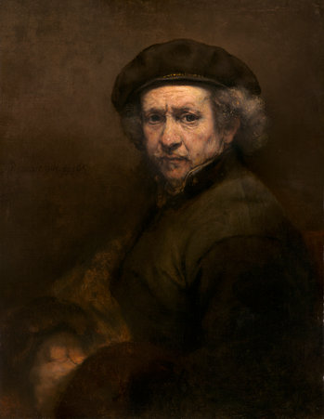
Kontrast svjetlo-tamno
Tonovi boje
Rembrandt van Rijn, Autoportret,
1659 , ulje na platnu
(Courtesy National Gallery of Art, Washington)
Mario Gavran, OŠ Julija Kempfa, Požega

Slide 2
Prisjetimo se što je to kontrast?

Slide 3
Mogu li boje biti u kontrastu?

Slide 4
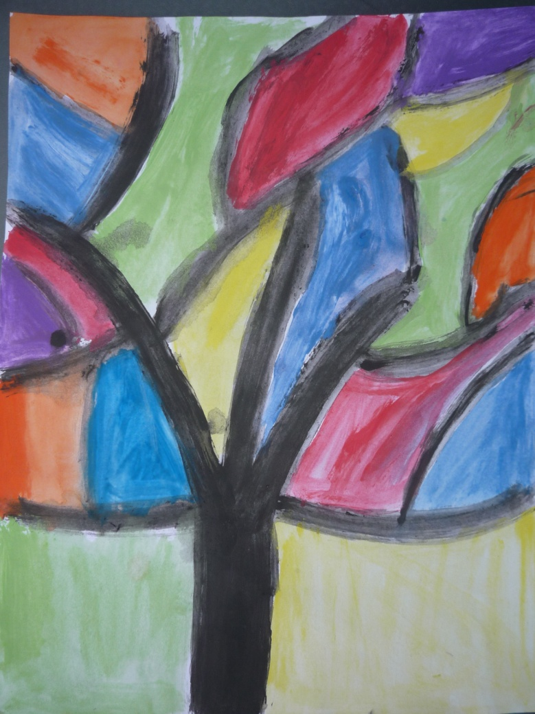
Kakav se kontrast može uočiti na ovom likovnom radu?
Kontrast toplih i
hladnih boja.

Slide 5
Danas ćemo učiti još nešto o kontrastima boja.

Slide 6
Pogledaj dvije slike na idućem slajdu.
Obje imaju sličan motiv, obje prikazuju čovjeka.

Slide 7
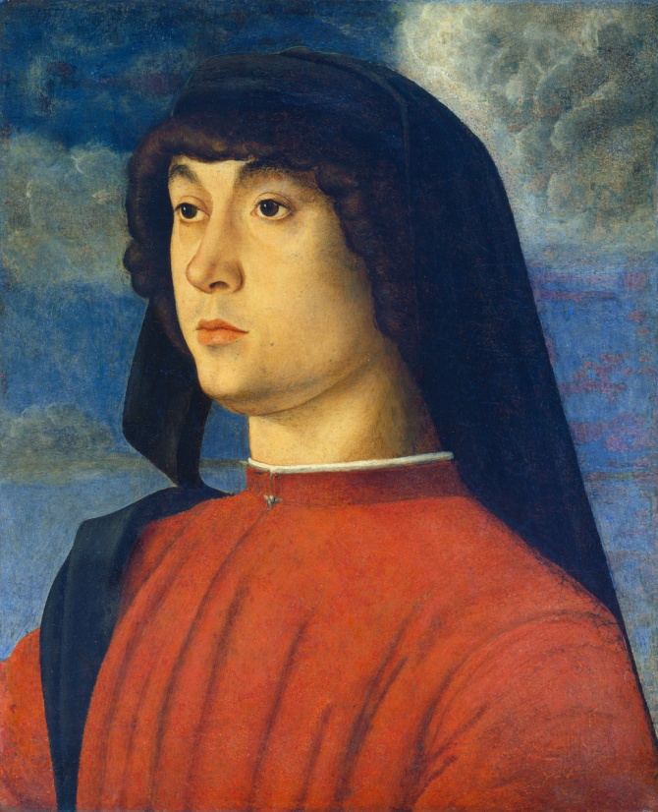
Giovanni Bellini, Portret mladića u crvenom, 1480
Rembrandt van Rijn, Autoportret,
1659, ulje na platnu
(Courtesy National Gallery of Art, Washington)
Slike su slične po motivu,
ali po čemu su različite?

Slide 8
Na kojoj slici možete uočiti veliku suprotnost ili kontrast?

Slide 9
Što je to na ovoj slici
u svijetlo-tamnom kontrastu?
Sjene na slici su vrlo tamne. One su u suprotnosti su sa svijetlim tonovima lica. U tamnim je tonovima puno crne boje, a u svijetlim puno bijele boje.

Slide 10
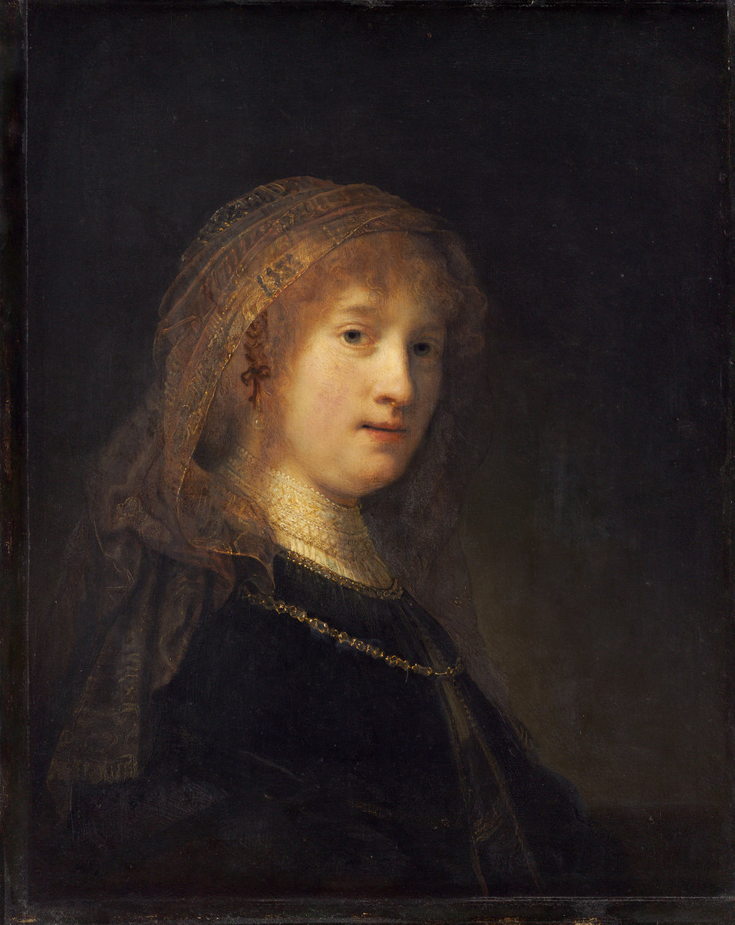
Takav kontrast se zove kontrast svjetlo-tamno
i on se vidi na ovoj slici.
Rembrandt van Rijn, Saskia van Uylenburgh
(Courtesy National Gallery of Art, Washington)

Slide 11
Pokušajte se sjetiti što je to ton boje?
Ton je količina svjetla u boji.
Kako nastaju tamniji, a kako svjetliji tonovi boje?
Dodavanjem bijele i crne boje nastaju svjetliji ili tamniji tonovi.
Što više bijele boje dodajemo u neku boju, boja postaje svjetlija,
a što više crne dodajemo boja postaje tamnija.
Može se reći da na taj način dodajemo, odnosno oduzimamo svjetlost.

Slide 12
boja + bijela = svjetliji tonovi
boja + crna = tamniji tonovi
Kontrast svijetlih i tamnih tonova dobivamo kada svijetlom tonu boje suprotstavimo njezin tamniji ton.

Slide 13
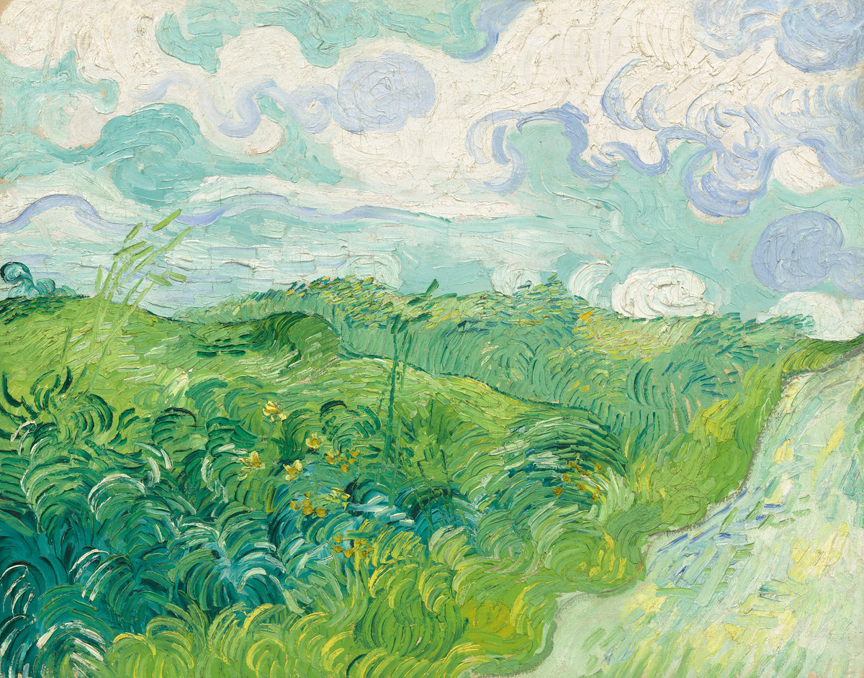
Koje boje vidite?
Gdje se vidi kontrast svijetlih i
tamnih tonova iste boje?
Vincent van Gogh Green Wheat Fields, Auvers 1890 Painting
(Courtesy National Gallery of Art, Washington)

Slide 14
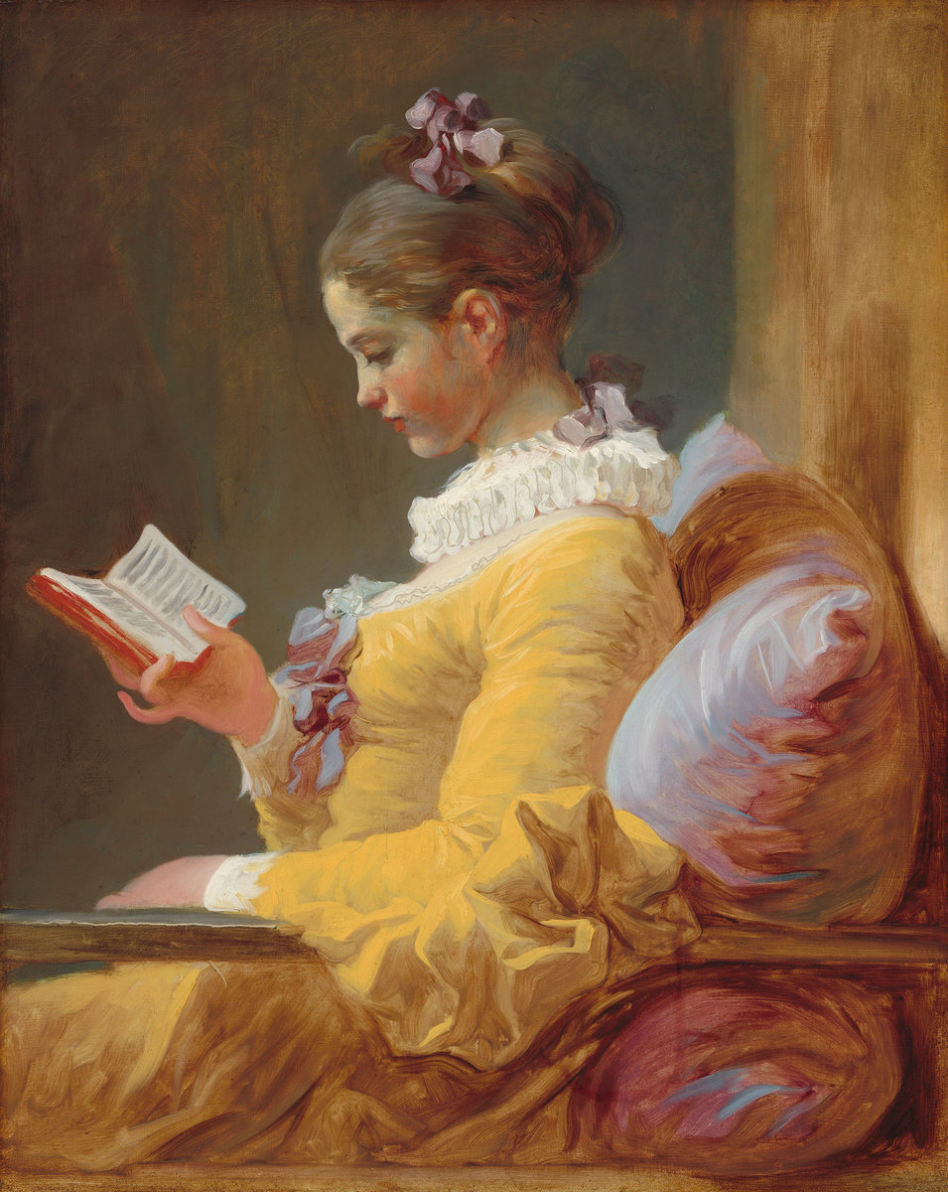
Koje boje uočavate?
Gdje se vidi kontrast svijetlih i tamnih tonova iste boje?
Jean-Honoré Fragonard, Djevojka koja čita, 1770
(Courtesy National Gallery of Art, Washington)

